Slide 1
HTML Tables
By Olexandra Dmytrenko

Slide 2
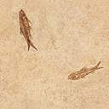

Из чего состоит таблица?
1.1 | 1.2
2.1 | 2.2

Slide 3
Таблица языком HTML
<table border="1">
<tr>
<td>
bla
</td>
<td>
bla
</td>
</tr>
</table>

Slide 4

Увеличим шрифт
<table border="1" style = "font-size: xx-large;"> <tr> <td> bla </td> <td> bla </td> </tr> </table>

Slide 5

Ширина столбцов
<table border="1" width="500" style = "font-size: xx-large;">

Slide 6

Расстояние между ячейками
<table border="1" width="500" cellspacing="20" style = "font-size: xx-large;">

Slide 7

Высота ячеек
<table border="1" width="500" cellspacing="20" cellpadding="15" style = "font-size: xx-large;">

Slide 8
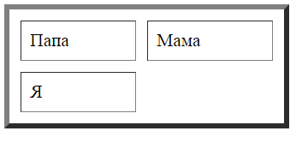
Добавим рядок и изменим текст
<table border= "10" …> <tr> <td>Папа</td> <td>Мама</td> </tr> <tr> <td>Я</td> </tr> </table>
А если мамина доця?

Slide 9
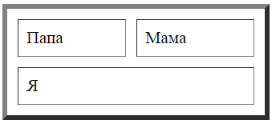
Стандартизируем размер ячейки
* Как назвать такой же для рядочка?
* Почему 2?
<tr> <td colspan="2"> Я </td> </tr>
Что можно еще улучшить?

Slide 10
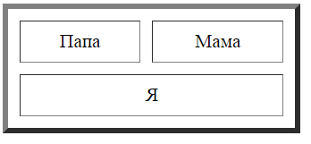
Текст по центру
<table border="10" width="500" cellspacing="20" cellpadding="15" style = "font-size: xx-large; text-align: center">

Slide 11
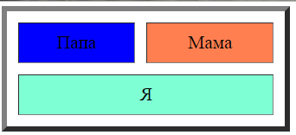
Разукрасим
<tr> <td bgcolor="blue"> Папа </td> <!--кораловый--> <td bgcolor="#ff7f50"> Мама </td> </tr> <tr> <td colspan="2" bgcolor="aqua"> Я </td> </tr>

Slide 12
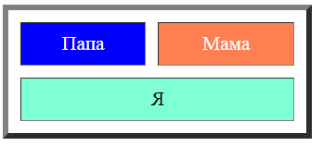
Меняем цвет текста для строчки
<tr style="color: white;"> <td bgcolor="blue"> Папа </td> <!--кораловый--> <td bgcolor="#ff7f50"> Мама </td> </tr> <tr> <td colspan="2" bgcolor="#7fffd4"> Я </td> </tr>

Slide 13
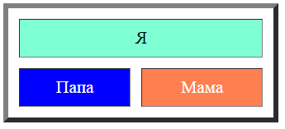
Кто был первым: курица или яйцо?
Сделайте таблицу, чтоб рядок с собой был на первом месте, как на картинке:

Slide 14
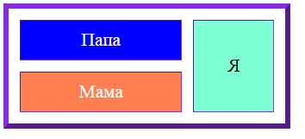
Перевернём ещё раз

Slide 15
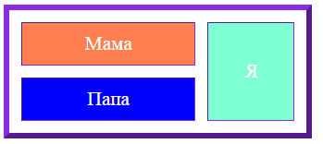
И ещё раз

Slide 16
Ответ
<table border="10" width="500" cellspacing="20" cellpadding="15" style = "font-size: xx-large; text-align: center; border-color: blueviolet;"> <tr style="color: white;"> <!--кораловый = "#ff7f50"--> <td bgcolor="#ff7f50"> Мама </td> <!--должен быть в верхней части, тогда rowspan распространяется--> <td rowspan="2" bgcolor="#7fffd4"> Я </td> </tr> <tr> <td bgcolor="blue" style="color: white;"> Папа </td> </tr> </table>

Slide 17

Домашнее задание 1
Сделать табличку-радугу из трех цветов или такую

Slide 18
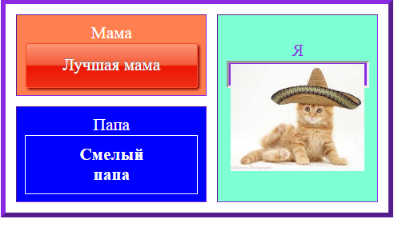
Делаем кнопочки и ссылки

Slide 19

Кнопочка
<input type="button" value="input"/>
<button type="button">button</button>

Slide 20
Поведение кнопки
:hover — при наведении. С появлением сенсорных экранов необходимость в :hover отпала.
:active — в момент нажатия кнопки.
:focus — пока кнопка в фокусе, то есть когда пользователь нажал на кнопку, но ещё не щёлкнул курсором мышки в другое место окна браузера.

Slide 21
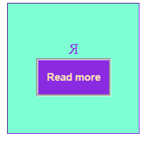
Красивая кнопка
<td rowspan="2" bgcolor="#7fffd4" style="color: blueviolet"> Я <div class="MoreInfo"> <button type="button" style="text-decoration: double; border: groove; background-color: blueviolet; color: wheat; font-size: 19px; padding: 18px; height: 80px; padding-top: 0px; padding-bottom: 1px; text-align: center;"> <h3> Read more </h3> </button> </div> </td>

Slide 22
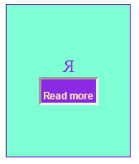
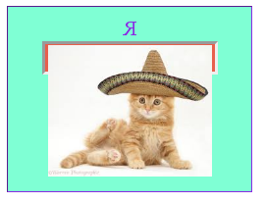
Выносим описание в стиль
<style> button.ReadMore { border: inset; background-color: blueviolet; color: wheat; font-size: 15px; padding: 4px; height: 50px; padding-top: 1px; padding-bottom: 1px; text-align: center; } /* при наведении курсора мышки */ button.ReadMore:hover { background: rgb(232, 95, 76); } /*при нажатии*/ button.ReadMore:active { background: rgb(152, 15, 0); }
С кнопочкой <button class="ReadMore"> <h3> Read more </h3> <a href="https://www.google.com.ua/"> </a> </button>
С картинкой <button class="ReadMore"> <a href="https://www.google.com.ua/"> <img src="kitten.jpg"> </a> </button>

Slide 23

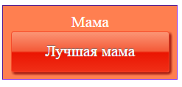
Добавим маме ссылку со стилем (кнопку)
<style> a.Mother { position: relative; display: inline-block; width: 10em; height: 2.5em; line-height: 2.5em; vertical-align: middle; text-align: center; text-decoration: none; text-shadow: 0 -1px 1px #777; color: #fff; outline: none; border: 2px solid #F64C2B; border-radius: 5px; box-shadow: 0 0 0 60px rgba(0, 0, 0, 0) inset, .1em .1em .2em #800; background: linear-gradient(#FB9575, #F45A38 48%, #EA1502 52%, #F02F17); } a.Mother:active { top: .1em; left: .1em; box-shadow: 0 0 0 60px rgba(0, 0, 0, .05) inset; } </style> | <td bgcolor="#ff7f50"> Мама <a href="https://www.google.com.ua/" class="Mother"> Лучшая мама </a> </td>

Slide 24
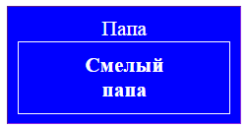
Добавим папе ссылку со стилем (кнопку)
<style> a.Father { display: inline-block; color: white; font-weight: 900; text-decoration: blink; user-select: none; padding: .5em 2em; outline: none; border: 2px solid; border-radius: 1px; transition: 0.2s; } a.Father:hover { background: rgba(255, 255, 255, .2); } a.Father:active { background: palegoldenrod; } </style> | <tr> <td bgcolor="blue" style="color: white;"> Папа <div> <a href="https://www.google.com.ua/" class="Father">Смелый папа</a> </div> </td> </tr>

Slide 25
Выйти должно примерно так
При нажатии на каждую кнопочку кроме картинки, она должна менять цвет и вызывать переход по ссылке.

Slide 26
Домашнее задание 2
Написать html поздравление для кого-то из бабушек-дедушек, родителей, братиков-сестричек или друзей с наступающими праздниками, например, Новым годом. В задании использовать то, что мы учили на уроках.
Посмотреть, как по почте отправить ваше поздравление и отправить его себе и мне на проверку: https://www.youtube.com/watch?v=IpvgXne9JWU
Мой и-мейл: Olexandra.Dmytrenko@gmail.com

Slide 27
В помощь
Тут можно взять варианты для стилей кнопочек-ссылок: http://shpargalkablog.ru/2012/04/css-knopki.html#on
GitHub с нашей табличкой : https://github.com/olexandra-dmytrenko/HTML_For_Kids
Ссылка на презентацию: http://www.slideshare.net/OlexandraDmytrenko/html-tables-68333113

